Slide 1
ОТЧЕТ о прохождении учебной практики по профессиональному модулю ПМ.02 Организация и контроль текущей деятельности сотрудников службы питания в период с «___» _________ 20__ г. по «___» _________ 20__ г.
Специальность 43.02.14 Гостиничное дело
АВТОНОМНАЯ НЕКОММЕРЧЕСКАЯ ОРГАНИЗАЦИЯ ВЫСШЕГО ОБРАЗОВАНИЯ
«МОСКОВСКИЙ УНИВЕРСИТЕТ «СИНЕРГИЯ»
Факультет Туризма и индустрии гостеприимства
Кафедра Менеджмента в гостиничном и ресторанном бизнесе
ФИО обучающегося: ____________________________________
Группа: ____________________________________
ФИО Руководителя: ____________________________________

Slide 2
Содержание (25-35 слайдов)
Характеристика организационной структуры гостиницы «…»
1.1. Общая информация о гостинице «…»
1.2. Организационная структура управления в гостинице «…»
1.3. Взаимодействие службы питания со смежными подразделениями в гостинице «…»
II. Сбор информации об объекте практики и анализ содержания источников
2.1. Организация и технология работы службы питания в гостинице «…»
2.2. Технология взаимодействия сотрудников службы питания с гостями в гостинице «…»
2.3. Виды и формы документации в деятельности службы питания в гостинице «…»
III. Экспериментально-практическая работа. Приобретение необходимых умений и первоначального опыта практической работы по специальности в рамках освоения вида деятельности ВД 2. Организация и контроль текущей деятельности работников службы питания
3.1. Особенности предоставления услуг питания в гостинице «…»
3.2. Особенности обслуживания различных групп гостей в гостинице «…»
3.3. Анализ гостевых отзывов о работе службы питания в гостинице «...»
IV. Обработка и систематизация полученного фактического материала
4.1. Предложения по совершенствованию работы службы питания в гостинице «…»

Slide 3
Характеристика организационной структуры гостиницы «…»
Составить общую характеристику гостиничного предприятия, включая местоположение, историю предприятия, организационно-правовую форму, наличие дополнительных и сопутствующих услуг, краткое описание номерного фонда, соответствие требованиям классификации и так далее (3 слайда).

Slide 4
Организационная структура управления в гостинице «…»
Проанализировать организационную структуру гостиничного предприятия и представить ее в виде схемы. Выделить службы и отделы, которые занимаются непосредственным обслуживанием гостей: службу бронирования, службу приема и размещения, административно-хозяйственную службу и т.д., с указанием должностей, входящих в данные структурные подразделения гостиницы (2 слайда).

Slide 5
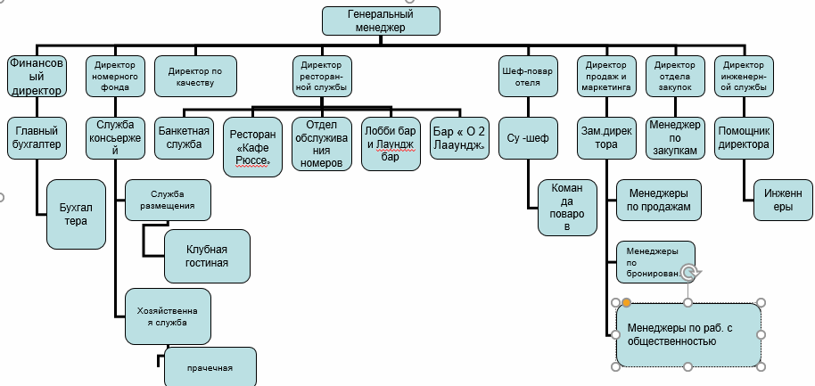
Например:
Организационная структура гостиницы The Ritz-Carlton, Moscow

Slide 6
Организационная структура службы питания в гостинице «…»
Проанализировать организационную структуру службы питания и представить ее в виде схемы с указанием должностей, входящих в эту службу (1 слайд).

Slide 7
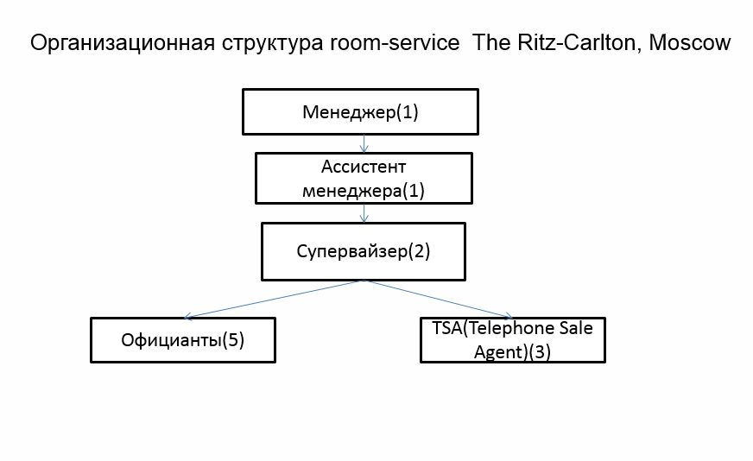
Например:
Организационная структура управления службы room-service

Slide 8
Взаимодействие службы питания со смежными подразделениями в гостинице «…»
Проанализировать взаимодействие службы питания с такими службами, как: служба приема и размещения, служба продаж, хозяйственная служба, инженерно-техническая служба (1 слайд).

Slide 9
Стандарты работы и процедуры обслуживания в гостинице «…»
Изучить стандарты работы и сервиса, требования к сотрудникам подразделения (должностные инструкции, требования к внешнему виду и прочее).
Необходимо проанализировать организацию обслуживания службы питания в гостинице – базе практики, акцентируя внимание на выбранном отделе, например, предоставлении услуг питания в номерах (room-service) (2-3 слайда).

Slide 10
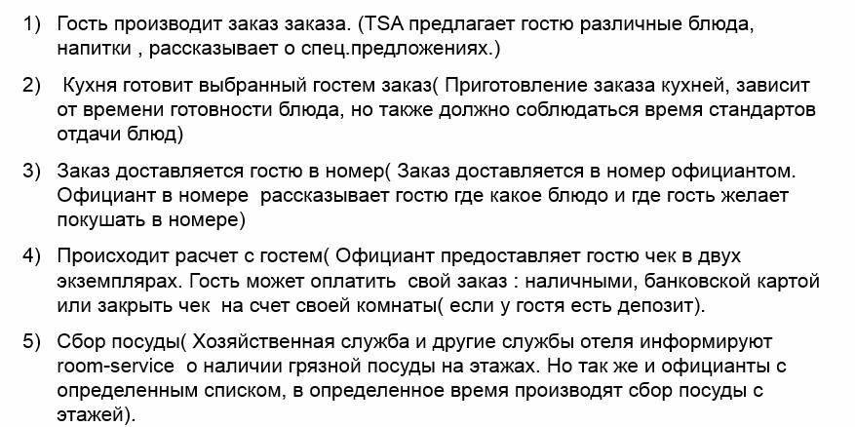
Например:
Особенности организации работы службы room-service

Slide 11
Особенности обслуживания различных групп гостей в гостинице «…»
Описать требования, предъявляемые к работникам гостиницы (квалификационные, профессиональные) по обслуживанию различных групп гостей (VIP-гости, тургруппы, иностранные гости).
Привести примеры процессов обслуживания при подаче блюд различными стилями:
• Silver service
• Банкетный сервис
• Шведский стол
• Gueridon Service
(2-3 слайда)

Slide 12
Подготовка к обслуживанию и приему гостей в гостинице «…»
Изучить процесс выполнения сервировки стола различных видов к:
завтраку;
обеду;
ужину.
Корректировать сервировку стола в соответствии с подачей блюда.
(3 слайда)

Slide 13
Особенности работы с гостями
Проанализируйте стандарты:
Встреча гостя и оформление заказа;
Подача блюд различными стилями;
Сбор используемой посуды и приборов;
Расчет с гостями.
(4 слайда)

Slide 14
Документация службы питания в гостинице «…»
Рассмотреть виды и формы документации в деятельности службы питания в зависимости от уровня автоматизации гостиницы.
Оформить и разместить скан-фото примеров заполненных документов (2-3 слайда).

Slide 15
Выполнение практического Кейс-задания №1
Напишите стандарт рассадки гостей для хостес в вечернее время на предприятии питания, где вы проходите практику.
При выполнении задания следует учесть следующие моменты:
    Стандарт может содержать как текст, так и рисунки/схемы.
    В стандарте обязательно указать очередность заполнения позиций.
    Время на этапы обслуживания можно брать любое (приближенное к реальности).

Slide 16
Выполнение практического Кейс-задания №2
Напишите стандарт работы для бармена в службе питания, где вы проходите практику (основные популярные напитки: эспрессо, капучино, пакетированный сок, чай).
Особое внимание стоит уделить описанию следующих процессов:
работа с чеками при принятии заказа;
порядок приготовления напитков;
распределение обязанностей по сервировке напитков между барменом и официантами;
работа с чеками после отдачи заказа.

Slide 17
Выполнение практического Кейс-задания №3
Разработайте стандарт сервиса для официанта службы питания, где вы проходите практику, описав выполнение следующих операций по обслуживанию:
подготовка стола к подаче блюда;
подача блюда;
обслуживание во время приёма пищи;
принятие заказа на десерт/диджестив.

Slide 18
Выполнение практического Кейс-задания №4
Напишите стандарт «разрешения конфликтных ситуаций» для менеджера службы питания, где вы проходите практику, используя правило «LAST»:
    определив порядок передачи жалобы от обслуживающего персонала;
    описав основные речевые формулы для каждого вида конфликта;
    определив размер компенсации для гостя от заведения.

Slide 19
Выполнение практического Кейс-задания №5
Большой наплыв посетителей, вам надо обслужить десяток столиков, но вас задерживает один из гостей – долго не может определиться с заказом. Напишите, как принять заказ, не обидев никого из гостей?

Slide 20
Анализ гостевых отзывов о работе службы питания в гостинице «...»
Проанализировать гостевые отзывы о работе службы питания на таких ресурсах, как: «TripAdvisor», «Booking.com» «Oteleus.ru», Yandex-отзывы и т.д. Итоговые результаты представить в виде диаграммы.

Slide 21
Предложения по совершенствованию работы службы питания в гостинице «…»
Сформулировать предложения по совершенствованию работы службы питания в гостинице – базе практики, при этом сравниваются результаты полученных в процессе обучения теоретических знаний с личными наблюдениями и навыками, полученными в период прохождения практики. Предложения должны быть обоснованы экономически (затраты на внедрение будут возмещены в течение года повышением прибыли или экономией на других статьях расходов). Предложения разрабатываются полностью, от документальной основы и планов внедрения, до характеристики зоны ответственности топ-менеджеров и запланированных экономических результатов. Предложений должно быть не менее 3 (например, установка дополнительного программного обеспечения, создание или изменение стандартов работы службы, разработка инструкций по работе с жалобами гостей, бланков передачи выручки по смене, методы мотивации сотрудников службы и т.д.) (2-3 слайда).

Slide 22
Приложения
Разместить дополнительную информацию, позволяющую раскрыть особенности прохождения учебной практики.
Например, дополнительные фото- материалы, документы, стандарты и т.д. (не более 10 слайдов).

